Slide 1
CHƯƠNG 6 (Tiếp)
LUYỆN TẬP
Giảng viên: Triệu Thu Hương

Slide 2
Nội dùng
Bài tập về lớp và đối tượng
Bài tập về kế thừa và đa hình
Q&A

Slide 3
Luyện tập
Bài 1: Xây dựng lớp Người và xây dựng lớp Thí sinh kế thừa lớp Người.
  a. Xây dựng lớp Người gồm các thành phần Họ tên, Ngày sinh. Xây dựng phương thức nhập, hiển thị dữ liệu.
  b. Xây dựng lớp Thí sinh kế thừa lớp Người có thêm thuộc tính Số báo danh, điểm các môn toán, lý, hóa. Xây dựng phương thức nhập, hiển thị của lớp thí sinh
  c. Viết hàm chính khai báo một danh sách các thí sinh; nhập vào danh sách gồm ít nhất 10 thí sinh; hiển thị lại danh sách thí sinh vừa nhập theo điểm trung bình 3 môn giảm dần; Đếm số lượng thí sinh đạt biết rằng điểm chuẩn là 20.

Slide 4
Hướng dẫn
Xây dựng lớp Người gồm:
  Phương thức khởi tạo với hai tham số: hoten, ngaysinh với giá trị mặc định là None
  Xây dựng phương thức viewInfo để hiển thị thông tin
  Xây dựng phương thức inputInfo để nhập thông tin

Slide 5
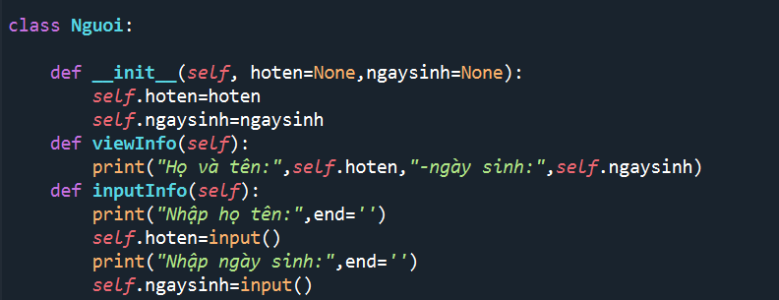
Code mẫu

Slide 6
Xây dựng lớp thí sinh kế thừa lớp người
  Phương thức khởi tạo với 6 tham số hoten, ngaysinh, sobd, toan, ly, hoa; hai tham số hoten, ngaysinh được khởi tạo nhờ gọi phương thức khởi tạo lớp Nguoi
  Xây dựng phương thức viewInfo() ghi đè phương thức lớp cha và gọi đến phương thức lớp cha
  Xây dựng phương thức inputInfo() ghi đè phương thức lớp cha và gọi đến phương thức lớp cha
  Xây dựng phương thức trả về điểm trung bình

Slide 7
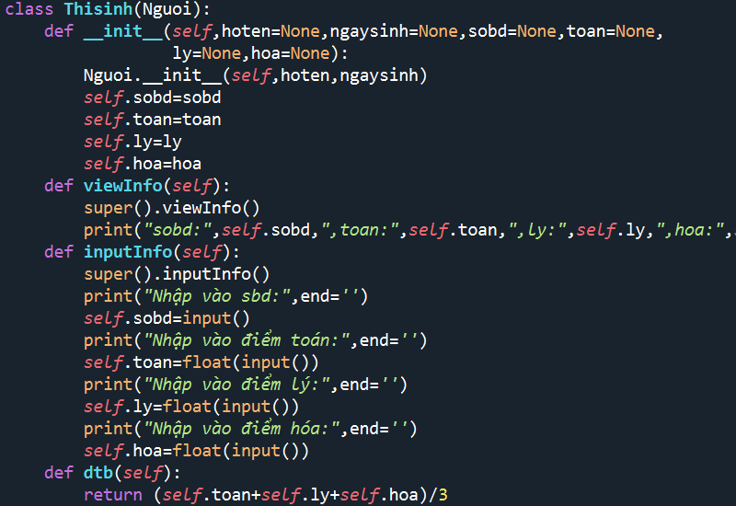
Code mẫu

Slide 8
Thực hiên khai báo một danh sách rỗng
Sử dụng vòng lặp for để nhập vào từng thí sinh và thêm vào danh sách
Hiển thị danh sách
Sắp xếp danh sách theo điểm trung bình giảm dần
Hiển thị danh sách sau sắp xếp
Đếm số thí sinh đạt điểm chuẩn 20 theo điểm trung bình.

Slide 9
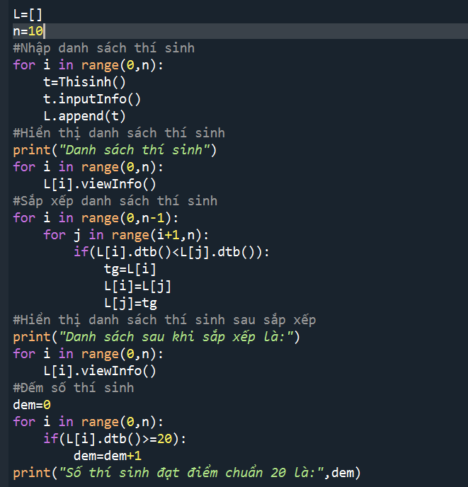
Code mẫu

Slide 10
Bài 2
Xây dựng lớp Person chứa thông tin
  Tên, giới tính, ngày sinh, địa chỉ
  Viết phương thức nhập, hiển thị thông tin
Xây dựng lớp Student kế thừa Person với:
  Thêm thuộc tính mã sinh viên: chứa 8 kí tự, điểm trung bình: từ 0.0-10.0, email: phải chứa kí tự @ và tồn tại khoảng trắng
  Ghi đè phương thức nhập, hiển thị
  Viết phương thức xem xét Student có được học bổng không? Điểm trung bình>=8.0 sẽ được học bổng

Slide 11
Hướng dẫn
Với bài này cần lưu ý các yêu cầu đối với thuộc tính dữ liệu, kiểm tra dữ liệu người dùng nhập đúng khoảng đã quy định
  Sử dụng câu lệnh if
  Hoặc sử dụng vòng lặp while để yêu cầu lặp lại liên tục

Slide 12
Bài 3
Xây dựng lớp Sản phẩm và lớp Ti vi kế thừa lớp Sản phẩm.
  a. Xây dựng lớp Sản phẩm bao gồm: Mã sản phẩm, tên sản phẩm, Ngày sản xuất. Xây dựng phương thức nhập và hiển thị dữ liệu cho lớp Sản phẩm.
  b. Xây dựng lớp Tivi kế thừa lớp Sản phẩm thêm vào thuộc tính Chiều dài, Chiểu rộng của màn hình. Xây dựng nhập và hiển thị, phương thức tính diện tích, chu vi của lớp Tivi.
  c. Viết hàm chính nhập vào danh sách các Tivi và hiển thị thông tin các Tivi ra màn hình theo diện tích tăng dần.

Slide 13
Hướng dẫn
Xây dựng lớp sản phẩm
  Gồm phương thức khởi tạo với tham số mặc định
  Các thuộc tính masp, tensp, ngaysx thuộc phạm vi private
  Xây dựng phương thức nhập và xuất

Slide 14
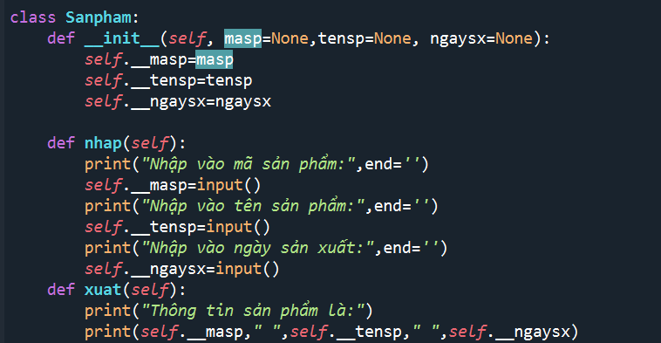
Code mẫu

Slide 15
Xây dựng lớp Tivi kế thừa lớp Sanpham
  Thêm hai thuộc tính chieudai, chieurong
  Xây dựng phương thức khởi tạo, gọi tới phương thức khởi tạo lớp Sanpham
  Xây dựng phương thức nhập gọi tới phương thức nhập lớp Sanpham
  Xây dựng phương thức xuất gọi tới phương thức xuất lớp Sanpham
  Xây dựng phương thức tính chu vi
  Xây dựng phương thức tính diện tích

Slide 16
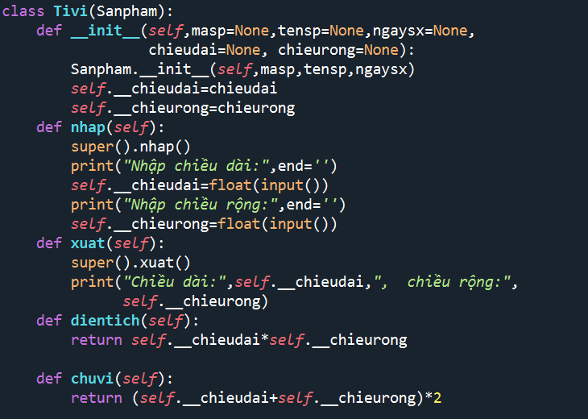
Cod mẫu

Slide 17
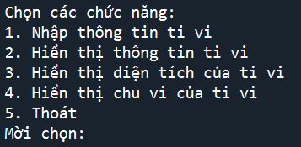
Xây dựng chương trình dưới dạng menu

Slide 18
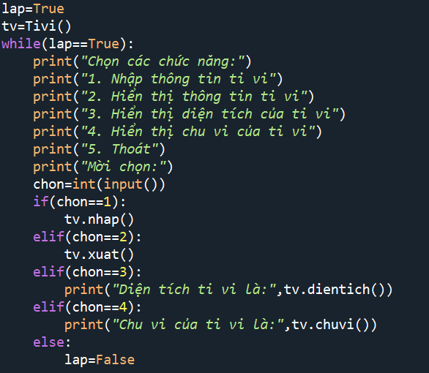
Code mẫu

Slide 19
Bài 4
Xây dựng các lớp để quản lý thu nhập hàng tháng của 1 cơ quan biết rằng: Cơ quan có 2 dạng người được hưởng lương: biên chế thì hưởng lương theo quỹ lương nhà nước và hợp đồng thì hưởng lương theo số giờ làm việc.
  Mỗi người trong công ty đều có thông tin sau: Họ tên, Số CMND, Phòng ban
  Biên chế: có thông tin riêng là Bậc lương, lương cơ bản : 560000
  Hợp đồng: có thông tin riêng là Số giờ, tiền công 1 giờ.
  Chương trình cho phép nhập vào 1 danh sách nhân viên theo biên chế, 1 danh sách nhân viên theo hợp đồng và cuối cùng in ra lương của từng nhân viên, tổng lương của các nhân viên thuộc dạng biên chế, tổng lương của các nhân viên thuộc dạng hợp đồng và tổng lương toàn cơ quan.

Slide 20
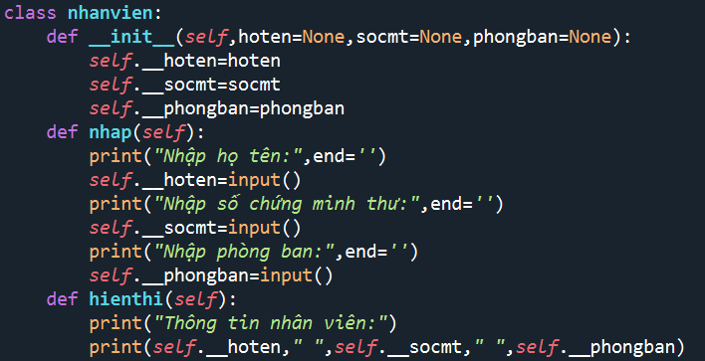
Code mẫu

Slide 21
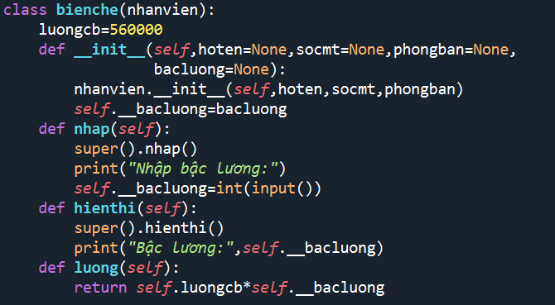

Slide 22
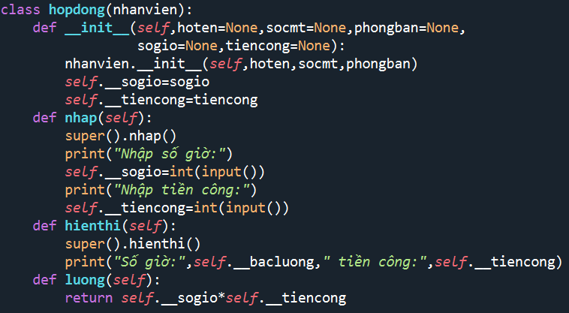

Slide 23
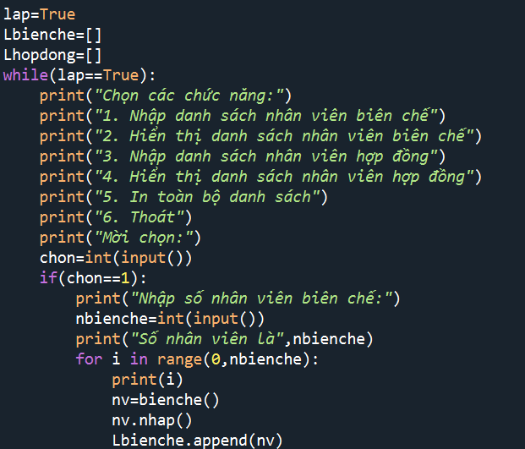

Slide 24
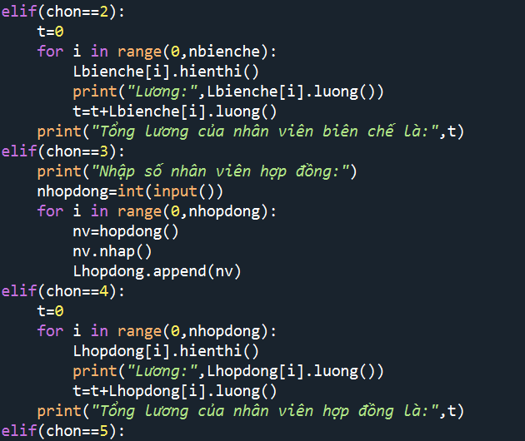

Slide 25
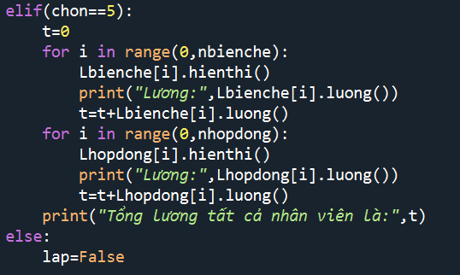

Slide 26
Yêu cầu mở rộng bài 4
Sử dụng một List chung để nhập danh sách nhân viên thay cho 2 list như code mẫu bên trên

Slide 27
Bài 5
Thiết kế chương trình quản lý các đối tượng sau cho một Viện khoa học: nhà khoa học, nhà quản lý và nhân viên phòng thí nghiệm. Một nhà khoa học cũng có thể làm công tác quản lý. Các thành phần dữ liệu của các đối tượng trên:
  Nhà khoa học: họ tên, năm sinh, bằng cấp, chức vụ, số bài báo đã công bố, số ngày công trong tháng, bậc lương.
  Nhà quản lý: họ tên, năm sinh, bằng cấp, chức vụ, số ngày công trong tháng, bậc lương.
  Nhân viên phòng thí nghiệm: họ tên, năm sinh, bằng cấp, lương tỏng tháng.
  Biết rằng nhân viên phòng thí nghiệm lãnh lương khoán, còn lương các nhà khoa học và nhà quản lý bàng số ngày công trong tháng* bậc lương. Nhập, xuất danh sách nhân viên và in tổng lương đã chi trả cho từng đối tượng.

Slide 28
Bài 6
Xây dựng các lớp Người, Giáo viên cơ hữu, Giáo viên thỉnh giảng, Nhân viên hành chính
  a. Xây dựng lớp Người gồm: Mã số, họ và tên
  b. Xây dựng lớp Giáo viên cơ hữu kế thừa lớp người thêm vào các đặc tính: Tiền công một tiết, số tiết dạy trong tháng, phụ cấp đặc biệt.
  c. Xây dựng lớp Nhân viên hành chính kế thừa lớp người thêm vào các đặc tính hệ số lượng và phụ cấp.
  d. Xây dựng lớp Giáo viên thỉnh giảng kế thừa lớp người thêm vào đặc tính Tiền công một tiết, số tiết dạy trong tháng.
  e. Viết hàm chính nhập vào danh sách gồm các đối tượng giáo viên cơ hữu, giáo viên thỉnh giảng, nhân viên hành chính và đưa ra lương của từng đối tượng.

Slide 29
Bài 7
Tạo lớp Animal gồm các :
  Thuộc tính: Tên, tuổi, mô tả
  Phương thức: xemThongTin(),tiengKeu()
Tạo lớp Tiger, Dog,Cat theo yêu cầu sau:
  Kế thừa từ lớp Animal
  Ghi đè phương thức tiengKeu()
Tạo lớp Chuong gồm
  Thuộc tính: mã chuồng, một danh sách AnimalList
  Phương thức: themConVat(animal),xoaConVat(ten)
Tạo lớp Zoo gồm:
  Một ist Danh sách chuồng
  Phương thức themChuong(chuong), xoaChuong(chuong)

Slide 30
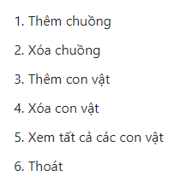
Tạo lớp có tên TesTZoo chứa phương thức main để quản lý sở thú theo dạng Menu như sau:
Khi người dùng chon 3 thì yêu cầu người dùng nhập vào loại con vật muốn them (Tiger, Dog, Cat) rồi nhập thông tin con vật và them vào AnimaList
Khi người dùng chọn 5 thì hiển thị thông tin cùng tiếng kêu cảu từng con vật trong sở thú

Slide 31
Tài liệu tham khảo
Code python Programming, Wesley J.Chun, Prentice Hall PTR, 2000
Fundamentals of Python Programming, Richard L. Halterman Sothern Adventis University, 2018
Python Notes for Professionals, GoalKicker.com, Free Programming Books
https://quantrimang.com/hon-100-bai-tap-python-co-loi-giai-code-mau-142456
https://openplanning.net/11377/python
https://viettuts.vn/python-string
https://erlerobotics.gitbooks.io/erle-robotics-learning-python-gitbook- free/ content/ lists/ exercises_list_and_dictionaries.html

Slide 32


